Slide 1
Herencia
Programación Orientada a Objetos

Slide 2
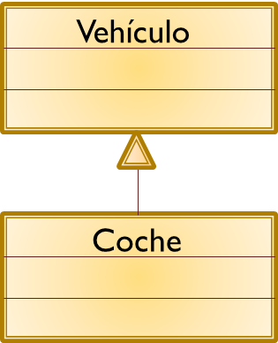
Herencia Simple - Definición
Herencia es un principio fundamental de la programación orientada a objetos, empleado para reutilizar código entre clases relacionadas.
Los mecanismos de herencia modelan la relación ES-UN . Ejemplo: Un circulo ES-UNA FormaGeometrica.

Slide 3
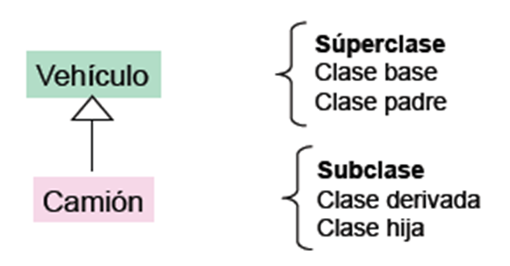
Herencia Simple - Definición
La clase de la cual se deriva otra clase se denomina clase base, superclase o clase padre.
Una clase derivada de una superclase recibe también el nombre de subclase o clase hija

Slide 4
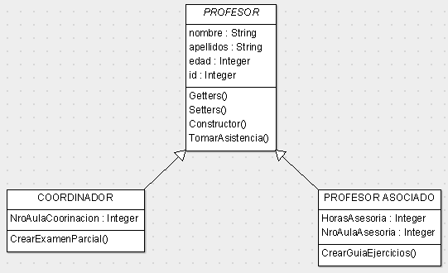
Herencia Simple - Definición

Slide 5
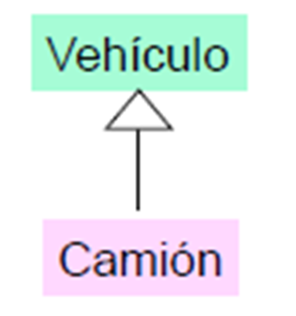
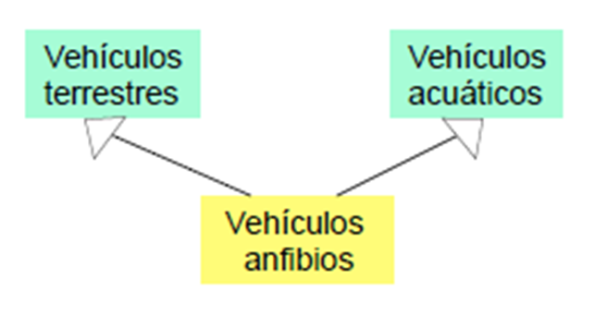
Herencia Simple - Definición
Herencia simple:
Una clase es subclase de una única superclase.
Herencia múltiple:
Una clase es subclase de más de una superclase
Java no soporta la herencia múltiple

Slide 6
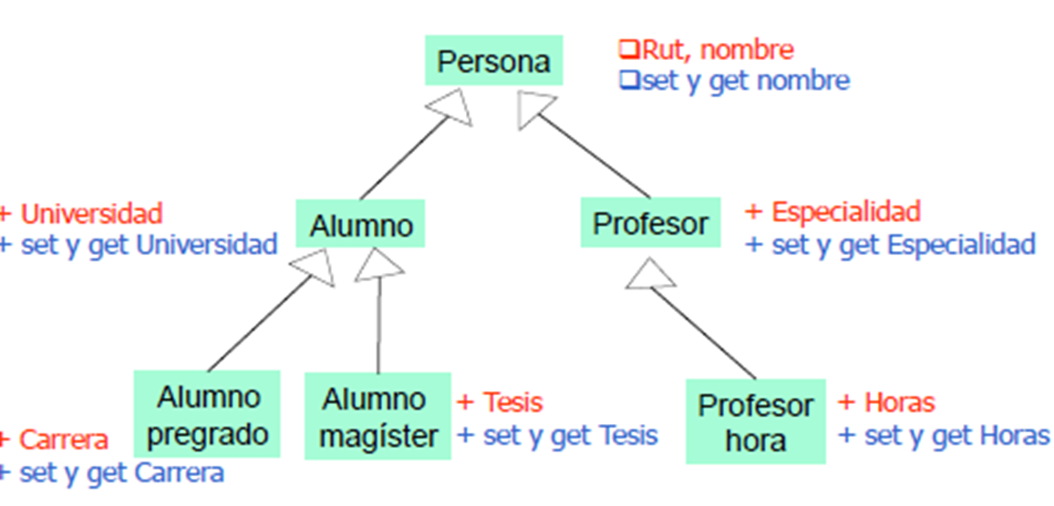
Herencia Simple - Jerarquía
La herencia organiza clases bases y derivadas en jerarquías de clases.

Slide 7
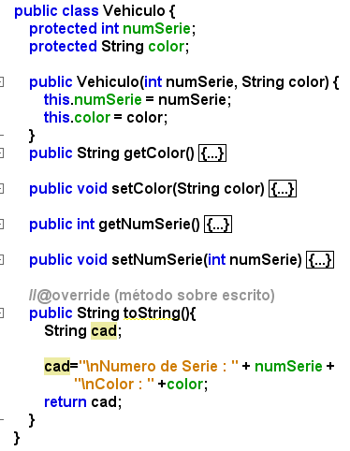
Herencia Simple - Ejemplo
Vehículo
# numSerie: int
# color:String
Barco
Coche
- longAncla: float
- capCilindro: float

Slide 8
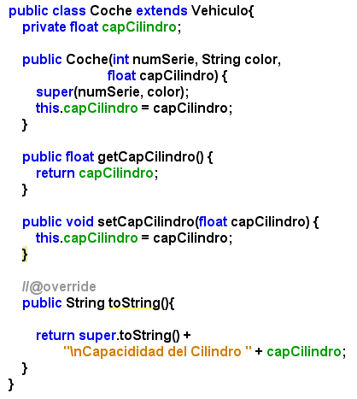
Herencia Simple - Ejemplo
Vehículo
# numSerie: int
# color:String
Barco
Coche
- longAncla: float
- capCilindro: float

Slide 9
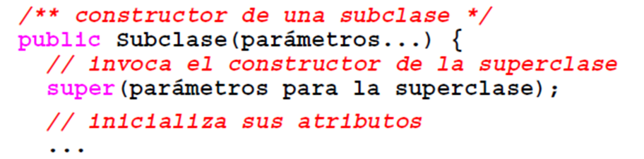
Herencia Simple - Constructores
Los constructores no se heredan, las subclases deben definir su propio constructor.
Normalmente será necesario inicializar los atributos de la superclase
Para ello se llama a su constructor desde el de la subclase
La llamada a super debe ser la primera instrucción del constructor de la subclase

Slide 10
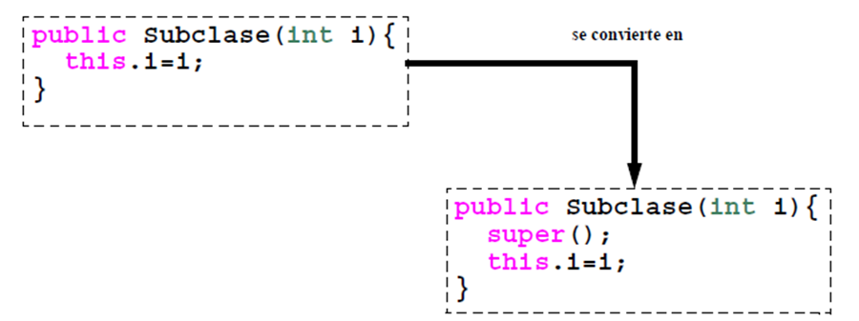
Herencia Simple - Constructores
Si desde un constructor de una subclase no se llama expresamente al de la superclase, el compilador añade la llamada al constructor sin parámetros
En el caso de que la superclase no tenga un constructor sin parámetros se produciría un error de compilación

Slide 11
Herencia Simple - Constructores
Ejemplo 1:
class Persona {
private String nombre;
private int edad;
public Persona (String nombre, int edad){
this.nombre = nombre;
this.edad = edad;
}
// getter y setter
}
class Alumno extends Persona{
private int ciclo;
public Alumno ( ){
super (“Juan Torres”, 18);
this.ciclo =4;
}
//getter y setter
}

Slide 12
Herencia Simple - Constructores
Ejemplo 2:
class Persona {
private String nombre;
private int edad;
public Persona (String nombre, int edad){
this.nombre = nombre;
this.edad = edad;
}
// getter y setter
}
class Alumno extends Persona{
private int ciclo;
public Alumno (String n, int e, int c){
super (n, e);
this.ciclo =c;
}
//getter y setter
}

Slide 13
Palabra reservada super
La palabra reservada super sirve en primera instancia para indicar que una variable o método es de la superclase, por ejemplo si tienes una clase que hereda el método metodo() de su clase padre, entonces para llamarlo puedes hacer:
super.metodo();
En segunda instancia se usa para llamar al constructor de la clase padre:

Slide 14
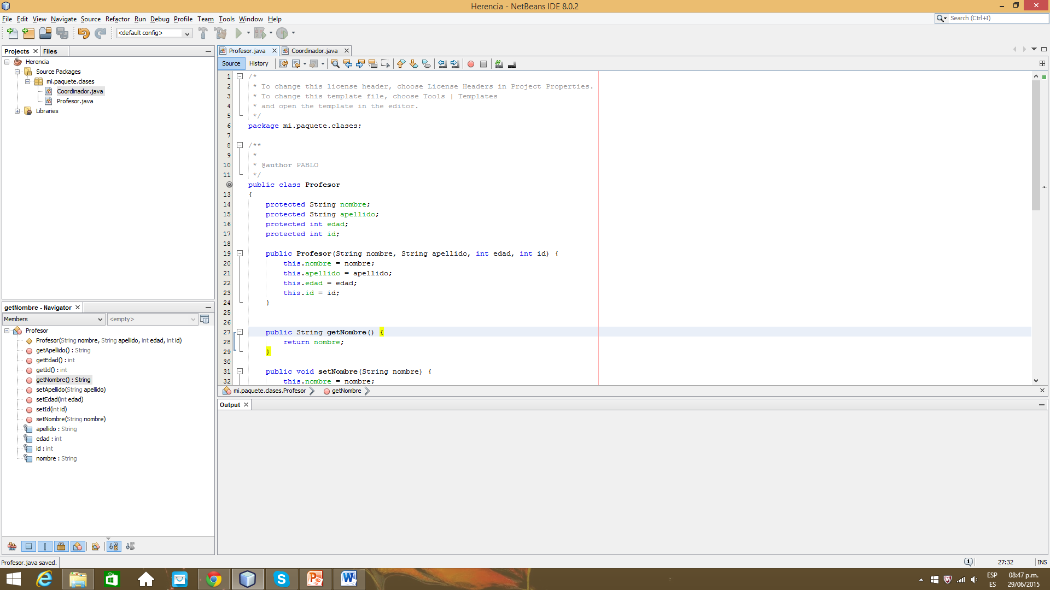
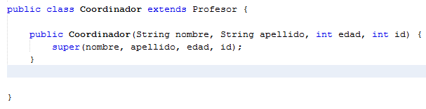
Palabra reservada super
Definición de clase Padre
Definición de clase Hija

Slide 15
Control de acceso protected
El acceso protected permite que los atributos o métodos calificados de esa manera en la clase padre, sean accesibles en todas las clases hijas

Slide 16
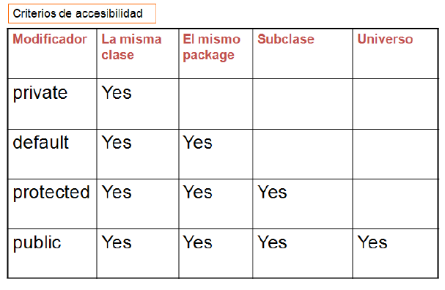
Control de acceso protected

Slide 17
Métodos sobrescritos
Una clase puede redefinir cualquiera de los métodos heredados de la superclase.
El nuevo método sustituye al heredado para todos los efectos en la clase que lo ha redefinido.
Los métodos de la superclase todavía pueden ser accedidos por medio de la palabra super

Slide 18

Métodos sobreescritos
Una subclase puede modificar el comportamiento heredado de una clase padre.
Una subclase puede crear un método con diferente funcionalidad que el método que está en la clase padre; pero que tiene los mismo:
Nombre
Tipo de retorno
Lista de argumentos
Si un método es definido en una subclase del tal manera que el nombre, el tipo de valor retornado y la lista de argumentos coinciden exactamente con los métodos de la clase padre, entonces se dice que el nuevo método redefine al método anterior.

Slide 19
Métodos sobreescritos
class Persona {
private String nombre;
private int edad;
//...................
public String mostrarDetalle() {
return nombre + “ ” + edad;
}
}
class Alumno extends Persona{
private int ciclo;
//...................
public String mostrarDetalle() {
return super.mostrartDetalle() + “ ” + ciclo ;
}
}
La clase hija redefine el método mostrartDetalle()

Slide 20


